Slide 1
সরকারি টেকনিক্যাল স্কুল ও কলেজ, মেহেরপুর-এ
সকলকে স্বাগত

Slide 2
পরিচিতি
পাঠ পরিচিতি
শ্রেণীঃ দশম
বিষয়ঃ ফার্মমেশিনারী-১
অধ্যায়ঃ 8
পাঠের বিষয়বস্তুঃ
MIEB 19010
পাম্প সম্পর্কিত কতিপয় সংগা
01730-878558

Slide 3
গভীর ভাবে লক্ষ্য কর

Slide 4
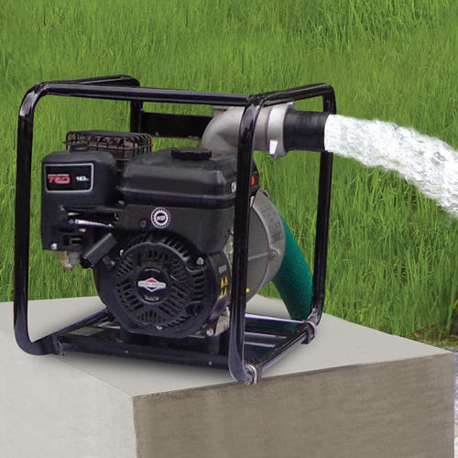
আজকের পাঠ
পাম্প সম্পর্কিত কতিপয় সংগা

Slide 5
শিখনফল
পাঠ শেষে শিক্ষার্থীরা ---
পাম্প ইফিসিয়েন্সে কী তা বলতে পারবে
বিএইচপি, ডব্লিউএইচপি সম্পর্কে বলতে পারবে
পাম্প হেড ও ড্র-ডাইন ব্যাখ্যা করতে পারবে

Slide 6
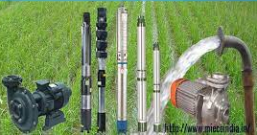
পাম্প (Pump)
যে যন্ত্র দ্বারা কোন তরল পদার্থকে অপেক্ষাকৃত উঁচু স্থানে বা উচ্চ চাপের স্থানে উত্তোলন বা প্রবাহিত করা যায় তাকে পাম্প বলে।

Slide 7
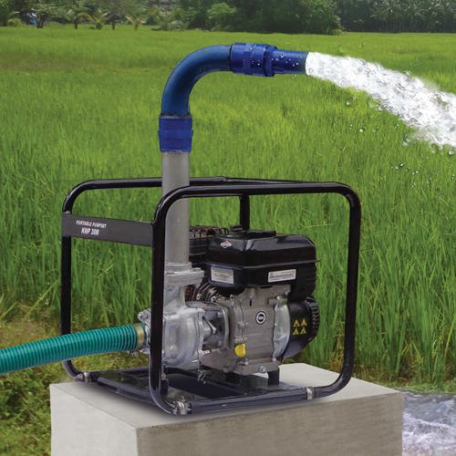
পাম্প ক্যাপাসিটি (Pump Capacity)
২ ঘণফুট/সেকেন্ড
৩ ঘণফুট/সেকেন্ড
2 ft³/sec=2 cubic ft per sec=2 cusec
3 ft³/sec=3 cubic ft per sec=3 cusec

Slide 8
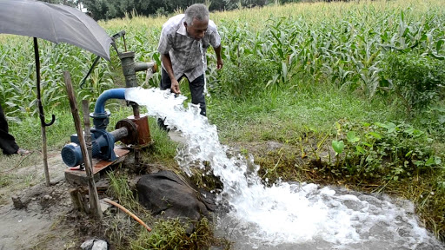
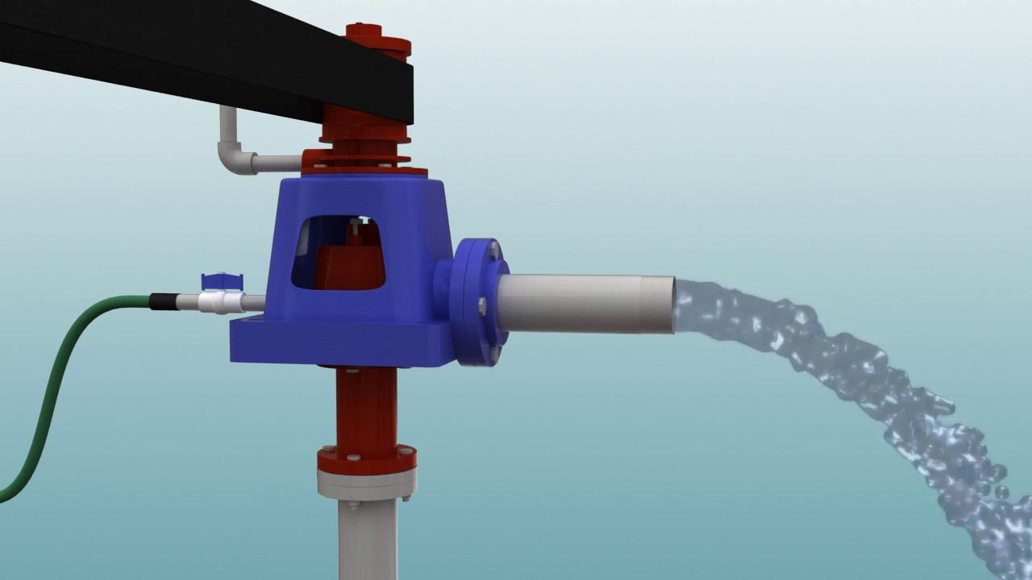
পাম্প প্রেসার (Pump Pressure)
সেন্ট্রিফিউগ্যাল পম্প: নেগেটিভ প্রেসার অর্থাৎ পাম্প থাকে ভূ-পৃষ্ঠে
টারবাইন পম্প: পজিটিভ প্রেসার অর্থাৎ পাম্প থাকে ভূ-তলে

Slide 9
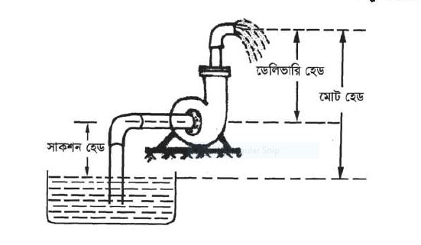
পাম্প হেড (Pump Head
পাম্প যে দূরত্ব হতে বা যে দূরত্ব পর্যন্ত পানি বা তরল পদার্থ সরবরাহ করে তাকে হেড বলে।
পিতল পাইপ( Brass Pipe)

Slide 10
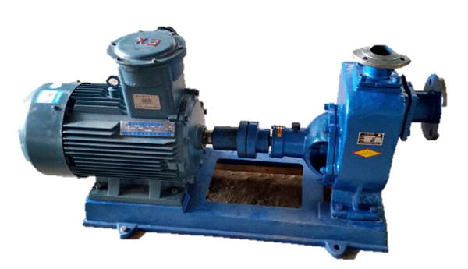
পাম্প ইফিসিয়েন্সি (Pump Efficiency)
WHP= পাম্পের সবোচ্চ ক্ষমতা
BHP=প্রাইম মুফার বা মোটরের সবোচ্চ ক্ষমতা
পাম্প ইফিসিয়েন্সি=WHP ও BHP এর আনুপাতিক শতকরা হার

Slide 11
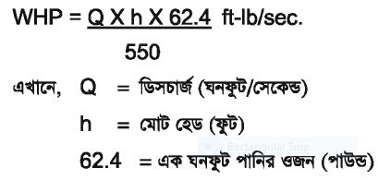
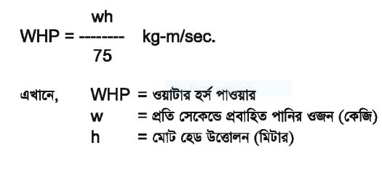
BHP, IHP ও পাম্প ইফিসিয়েন্সি

Slide 12
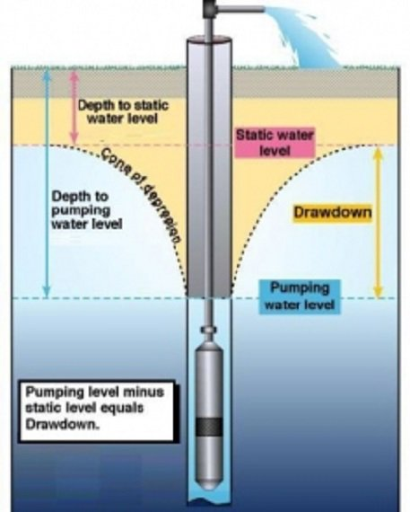
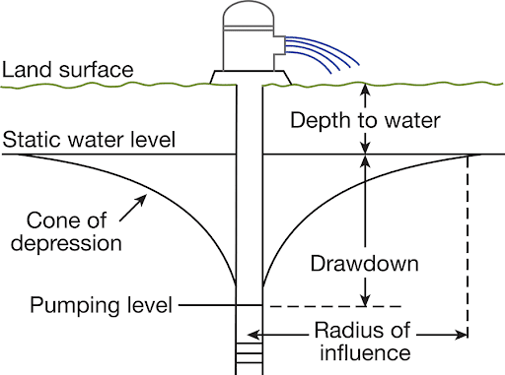
ড্র-ডাউন (Draw Down)
ড্র-ডাউন = পাম্পিং ওয়াটার লেভেল- স্ট্যাটিক ওয়াটার লেভেল

Slide 13
একক কাজ
ড্র-ডাউন কী লিখ

Slide 14
দলীয় কাজ
BHP, WHP ও Pump Capacity কী?

Slide 15
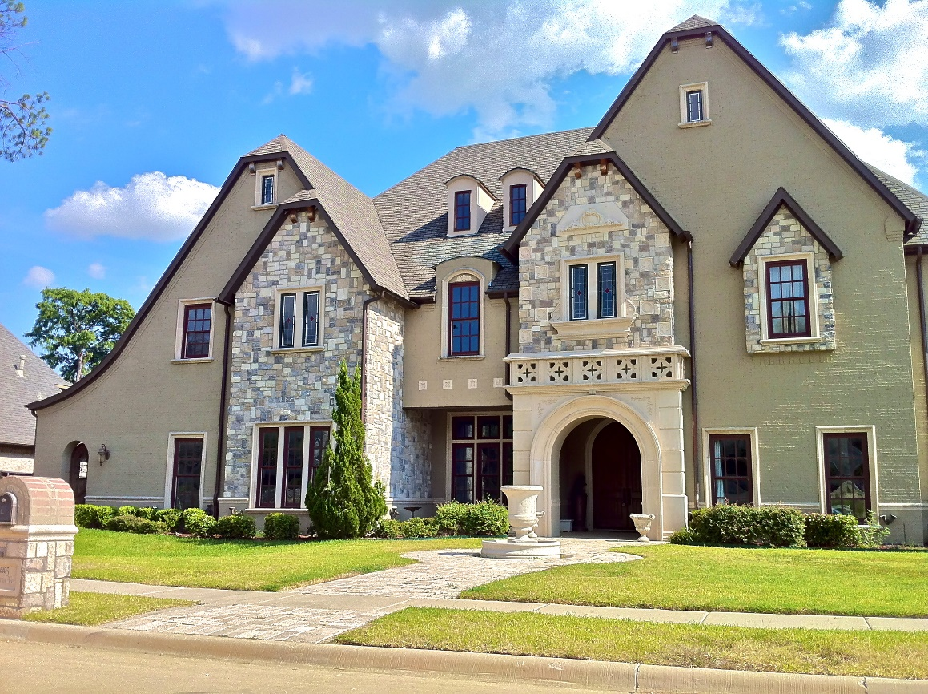
বাড়ীর কাজ
পাম্প ইফিসিয়েন্সি বলতে কী বুঝায় লিখে আনবে

Slide 16
ধন্যবাদ

